Slide 1
CHAIRE
DE RECHERCHE
sur la jeunesse
« Jeunesses : re-connaître la diversité de leurs participations ! »
Journée de réflexion et de perspectives pour les jeunes et l’action publique
Le 4 juin 2014 (9h30-17h)
Au CRIJ Bretagne-Rennes

Slide 2
La Chaire de recherche sur la jeunesse propose aux acteurs de la jeunesse (professionnels, décideurs, chercheurs, jeunes) un espace pour croiser les regards, valoriser les expertises, mutualiser les expériences, inciter au questionnement, envisager l’amélioration des pratiques.
10h : Propos introductif
Patricia Loncle, enseignant-chercheur à l’EHESP, titulaire de la Chaire de recherche sur la jeunesse
10h45 : Mutualisation d’expériences en ateliers
Re-connaissance, conflit, contrat, confiance : réflexions partagées à partir de situations problématiques inspirées de cas concrets anonymisés
12h15 : déjeuner libre
13h30 : café
14h : Mise en perspective des travaux en ateliers
Laurent Lardeux, chargé d’étude et de recherche à l’INJEP, chercheur associé au laboratoire Triangle

Slide 3
14h30 : Table ronde
Animation Christophe Moreau, sociologue à Jeudevi, chercheur associé à la Chaire de recherche sur la jeunesse
-Participation et créativité : comment donner envie ?
Régis Morel : coordinateur de La Patchamama, association travaillant à l'éducation à l'écocitoyenneté internationale
-La participation pour tous et toutes ?
Sarah Noll : formation coopérative Imagin’action-accompagnement de l’élaboration d’un projet de vie sur un territoire
-Comment accompagner la participation ?
Marciane Bego : association Luciole et Les Co-agit’acteurs - démarche concertée de réflexion et de co-construction d'une politique enfance-jeunesse
-La participation : un parcours d’engagement ?
Corinne Hervieux : MRJC Bretagne- réflexions et actions d’une organisation de jeunesse autour de la pérennisation des engagements
15h45 : Échanges avec les intervenants
16h30 : Conclusion
Patricia Loncle, enseignant-chercheur à l’EHESP, titulaire de la Chaire de recherche sur la jeunesse

Slide 4
La journée a été préparée avec la contribution de : Rozenn Merrien (APRAS), Florian Joufflineau (Les Petits débrouillards), Corinne Hervieux (MRJC Bretagne), Rozenn Le Dréau et Anne-Hélène Riou (MRJC Morbihan), Aurélie Macé (CRIJ Bretagne), Géraldine Pierrot (DRJSCS), Mathieu Le Breton (Communauté de communes Lanvollon-Plouha) ainsi que Clément Cornec, Alexandre Pourtier, Fransez Poisson et Karinne Guilloux (Chaire de recherche sur la jeunesse).

Slide 5
Jeunesses : re-connaître la diversité de leurs participations !
Propos introductif
Patricia Loncle
Chaire de recherche sur la jeunesse

Slide 6
Rappel des enjeux
La participation des jeunes est placée de plus en plus haut sur l’agenda de toutes les instances publiques
Du local à l’Europe
Pourquoi?
Participation des individus considérée comme essentielle
Complexité croissante des systèmes de décision
Une façon de pallier les faiblesses des politiques de jeunesse
Soupçon pesant sur la bonne volonté des jeunes s’agissant de leurs engagements dans la société
Notes:
Participation des individus considérée comme essentielle à la fois pour les personnes et pour la cohésion sociale
Complexité croissante des systèmes de décision appelle à de nouvelles formes de validation dont celle des « populations cibles »
Dans un contexte où les individus sont de plus en plus considérés comme responsables de leurs choix, les discours sur la participation font partie des outils ciblant plus les individus que les collectifs
Les politiques de jeunesse étant globalement peu articulées, plutôt faibles du point de vue de leur financement, l’appel à la participation fait partie des moyens de montrer l’intérêt des pouvoirs publics pour cette population
Inquiétude persistante des adultes sur la volonté des jeunes de participer > la participation est vue comme une des manières de les amener à l’engagement

Slide 7
Qu’est-ce que la participation des jeunes?
Essai de définition

Slide 8
Variété de situations de participation
Volontaire (événements officiels, manifestations) ou non volontaire (enrôlement dans des dispositifs, des politiques publiques)
Ascendante, descendante, coopérative
Active (décision d’adhésion à une organisation) ou passive (faire partie d’un groupe et suivre les instructions venues d’ailleurs)
Acceptée socialement ou non
Légale ou illégale
Collective ou individuelle

Slide 9
Variété des contextes institutionnels
Promue et encouragée par toutes les instances de décision
Concerne les politiques de jeunesse
Mais aussi de plus en plus
Les politiques sociales, de santé, d’éducation
Des formes classiques
Conseils et assemblées de jeunes, conseils de classe
Des formes plus récentes
Prévention par les pairs, junior associations, co-construction des politiques publiques, participation via les réseaux sociaux

Slide 10
Trois grands types de modalités
Participation formelle
Via le vote, les partis, les syndicats
Les appels à la participation publique des jeunes
Les soutiens aux initiatives jeunes
Non-formelle
Participation collective et sociale des jeunes
À travers le volontariat, le bénévolat, les organisations de jeunesse
Avec le soutien des professionnels de la jeunesse
Informelle
Des formes collectives et protestataires
Les squatters, les skaters, les indignés…
Avec un recours croissant aux réseaux sociaux
Importance de la culture jeunes

Slide 11
Variété des attentes des pouvoirs publics
Deux grandes tendances
Une tendance démocratique
Volonté que les jeunes puissent exercer leur esprit critique, trouvent des modalités et des espaces d’expression, qu’ils puissent participer à la prise de décision
Une tendance managériale
Volonté de mieux connaître les besoins des jeunes, d’adapter les réponses publiques, de s’assurer de leur recours aux services, de déléguer une partie des actions publiques
Une intention de maintien de la paix sociale

Slide 12
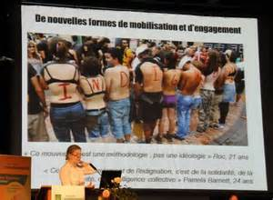
Où en sommes-nous avec la participation des jeunes en France et en Europe?
Perspectives et freins

Slide 13
Perspective individuelle
Des jeunes qui connaissent des « carrières » d’engagement et des engagements multiples
Des engagements ayant des effets sur l’estime de soi, les compétences des jeunes
Des engagements qui supposent que les jeunes aient un sentiment de contrôle et de choix sur leur propre vie
Des engagements fortement liés aux contextes familiaux et amicaux
Des engagements qui conduisent à des « communautés de pratiques »
Les jeunes relient leur propre expérience à celle des autres et prennent conscience de leur appartenance à certaines formes de culture jeunes

Slide 14
Participation et territoire
Coexistence de deux liens aux territoires
Des formes très déterritorialisées de la participation via les médias sociaux
Des formes très territoriales et des sentiments d’appartenance locale
La participation semble prendre tout son sens au niveau local
Via le quartier, la communauté, l’école, les associations, la pratique sportive…
Le territoire permet de rassembler les dimensions institutionnelles, sociales, individuelles et culturelles
Pour les politiques publiques, le territoire permet d’offrir des espaces délimités, « encadrant » la population des jeunes

Slide 15
Les freins à la participation des jeunes
Les inégalités sociales
Jeunes les plus exclus
Jeunes les moins éduqués
L’âge
À la fois pour les plus jeunes et pour les plus âgés
Le genre
Les filles restent moins représentées et accèdent moins aux postes à responsabilité
La structure des instances de participation
La manière dont les instances fonctionnent pèse sur les types de jeunes qui participent
Les attentes et les normes des instances de participation

Slide 16
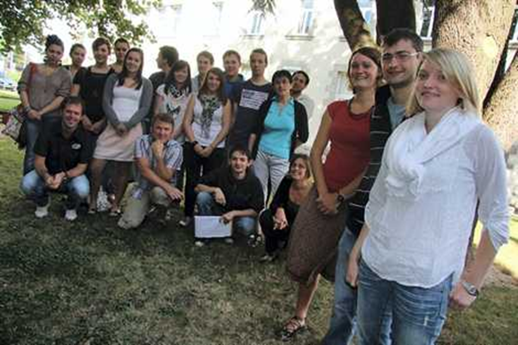
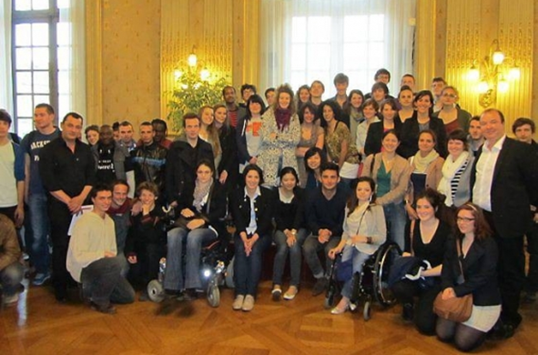
Sens et portée de la participation des jeunes
Résultats issus de la recherche JEUPART

Slide 17
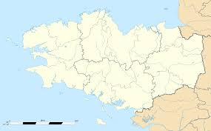
Initiatives étudiées
Conseil régional des jeunes
Mouvement rural de la jeunesse chrétienne
Imagin’action
Mille possibles
Bourse projets jeunes
Pass engagement
Argent de poche
Espace jeunesse
La Karaf
Junior associations
Coup de pouce
Fonds rennais initiatives jeunes
Initiatives jeunes
Fonds de participation
Observatoire jeunesse
Initiatives jeunes
Projets régionaux
Projets départementaux
Projets locaux
Notes:
Brittany is a Region from the West of France. It has 4.5 millions inhabitants which 17,4% are yp between 15 and 29 years old (INSEE, 2013).
Some specific challenges :
- Whereas young Bretons are particularly well educated compared to the national average, a large part of them have to leave the Region to seek employment. Thus, during the last 10 years, the Region lost 5% of its youngest.
This issue is all the more crucial for rural areas which are still important in the territory.
As a consequence, to struggle against the ageing process and to propose attractive jobs for young people, locally elected people (regional as well as local) have often a real preoccupation in getting young people participate in consultation spaces in order to understand their needs and expectations and to deliver relevant services and public actions.

Slide 18
Quel sens les jeunes donnent-ils à la participation ?
Un mélange entre perspectives individuelles et collectives
Apprendre, expérimenter de nouvelles réalités
Pour leur travail à venir, pour être performants
Pour développer leur confiance en eux et leur estime d’eux-mêmes
acquérir de nouvelles capacités
Pour s’engager dans leur territoire, pour être avec d’autres jeunes
Ils évoquent
La solidarité, l’amitié, le sentiment d’appartenance
Le fun, le plaisir
Aucune opposition entre les aspirations individuelles et les aspirations plus collectives

Slide 19
Quel sens les décideurs donnent-ils à la participation des jeunes?
Elle contribue à
Un changement dans l’image et la perception des jeunes
Pas seulement des délinquants potentiels mais aussi des personnes susceptibles de prendre part à la vie du territoire
Une prise de conscience de la nécessaire implication des jeunes pour contrebalancer la faiblesse des financements publics
L’investissement des jeunes est une manière de développer des politiques locales de jeunesse ou culturelles
L’ancrage des jeunes dans le territoire
Une manière de préserver les dynamiques locales et de lutter contre le vieillissement de la population

Slide 20
Quels effets de la participation des jeunes sur les politiques publiques?
Dans nos observations, deux grands types de soutien aux initiatives
Des formes classiques
Des dispositifs qui sont essentiellement là pour donner de l’information et consulter les jeunes sur leurs opinions, leurs envies
Des dispositifs pas toujours très dotés en matière financière et humaine
Des formes plus nouvelles?
Une implication plus ambitieuse des jeunes dans le processus de décision
Des jeunes envisagés comme des citoyens en tant que tels et pas seulement en devenir
Des initiatives qui permettent d’organisation des rencontres, des échanges entre les jeunes, les professionnels et les décideurs
Et donc d’aider à comprendre les jeunes, leurs aspirations , ce qui permet aux décideurs de prendre plus de risques, d’accepter plus d’innovations
Des jeunes plus convaincus de leur rôle et de leur influence potentiels

Slide 21
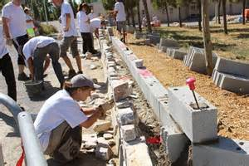
Pour conclure provisoirement…
Participation et…

Slide 22
Participation et…
Pour préparer cette journée, un petit groupe de personnes composé de membres de l’équipe de la chaire, des institutions et des associations (de professionnels et de jeunes)
Mise en évidence de notions clefs pour réfléchir aujourd’hui à la participation des jeunes
Re-connaissance, conflit, contrat, confiance
Quels enjeux, quels besoins, quels doutes autour de ces notions?

Slide 23
Re-connaissance, conflit, contrat, confiance :
Mise en perspective des travaux en ateliers
Laurent Lardeux, chargé d’étude et de recherche à l’INJEP, chercheur associé au laboratoire Triangle

Slide 24
Groupe « re-connaissance »
Identification du problème
Inadéquation entre les attentes des jeunes et celles des acteurs institutionnels
Absence de réflexion sur la place attribuée aux jeunes
Absence d’implication des jeunes dans la définition initiale du projet
Inadéquation entre l’outil et les objectifs/le public
Pistes de résolution
Mieux identifier les besoins et les attentes des jeunes
S’appuyer sur la communication directe, entre pairs
Co-construire les projets en amont, dès la définition des objectifs

Slide 25
Développer l’adaptation de l’institution aux attentes et pratiques des jeunes
Réinterroger collectivement les attentes politiques et les adapter
Faire confiance aux jeunes, laisser libre court à leur parole et leur créativité
S’appuyer sur les réseaux, les dynamiques associatives locales
Enseignements
Pourquoi vouloir la participation et la valorisation des jeunes spécifiquement ?
Se demander pourquoi les jeunes fuient les espaces qui leur sont dédiés
Jeunesse : pas seul critère à prendre en compte pour la participation : question des inégalités sociales
Participation pour l’ensemble de la population : penser le partage du pouvoir en termes d’inégalités sociales et pas seulement en termes de générations

Slide 26
Groupe « conflit »
Identification du problème
Question du partenariat
Quelle place de l’association porteuse ?
Quelle place de l’institution ?
Élus (jeunesse éventuellement)
Service jeunesse
Question de la nature/du contenu du projet ?
Porté par les jeunes ? Informel ? Formulé par écrit ?...
Quel accompagnement des jeunes par l’association porteuse ?
Quelle volonté politique ? quelle reconnaissance de l’importance de la participation ?
Question de la temporalité
De l’engagement des jeunes vers des institutions et de l’instruction technique
Question des objectifs partagés

Slide 27
Pistes de résolution
Relancer l’association porteuse
Rôle de passeuse entre jeunes et institutions
Avoir un contact direct avec les élus (pas seulement techniciens)
Posture des différents interlocuteurs
Communiquer via les médias
Solliciter une convention avec les institutions
Avoir des visées communes
Enseignements
Travail de fond avec les institution sur le droit à l’expérimentation
Expliciter les rôles des uns et des autres (professionnels/politiques…)
Recours à la démarche projet
Développer la culture de la participation
Réduire les délais d’instruction des demandes

Slide 28
Groupe « Confiance » Cultiver la démocratie : entre récupération et abandon
Diversité des relations
Cohérence, lisibilité: contrat
Évolution par rapport au contrat de départ qui n’est pas claire
Pistes de résolution
Médiation, régulation, concertation, clarification: se mettre autour de la table pour discuter et renégocier les objectifs et les problèmes
Représentativité / participation: problème de la récupération politique par reconnaissance du leadership. Soutenir davantage la participation
Transversalité : entre services jeunesse, services vie associative et immobiliers
Formation : des jeunes, des professionnels et des élus : se mettre à jour sur les démarches d’accompagnement

Slide 29
Enseignements
Transition: écueil lorsque la structure veut garder ses jeunes / renouvellement des générations: savoir évaluer le niveau d’autonomie des personnes.
Repenser la démocratie et sortir de l’effet vitrine : s’intéresser à du quotidien, à des choses simples, qui sont aussi porteuses d’innovation et ne pas s’arrêter à la vitrine d’un instant.
Contradiction entre la démocratie participative (quotidien) et la démocratie représentative (besoin d’image et de représentants)
Temporalité : des jeunes, des associations, du politique qui sont divergentes.

Slide 30
Groupe « Contrat »
Diversité des relations : Être acteur d’une citoyenneté de territoire
Apprentissage de la citoyenneté pour tous
Être acteur d’un quartier
les liens à créer entre chaque identité, quelle image de chacun – construction collective
Pistes de résolution
Maintenir le dialogue et minimiser le rapport de force
Développer la compréhension de s autres acteurs / favoriser le rapport intergénérationnel
Existence d’un espace de médiation reconnu
Engager les jeunes sur un projet de rénovation des lieux (notamment bruit) pour appropriation des lieux
Ancrage local

Slide 31
Pistes de résolution (suite)
Organiser un projet commun avec d’autres associations pour mélanger le lieu de vie, mener des activités ouverte sur le lieu type fête du quartier
Revoir la stratégie de l’attribution d’un local – mettre tout le monde autour d’une même table dont les jeunes ?
Proposer une responsabilisation de certains jeunes au sein du groupe pour créer une médiation pour l’extérieur
Autonomisation progressive du groupe pour être reconnu comme des acteurs à part entière et ainsi être plus légitime pour les autres acteurs
Enseignements
Ne pas se limiter au contrat
Co-construire le contrat
Partenariat concerté
Re-réfléchir sur le rôle et le positionnement des professionnels – accompagnement des jeunes adultes
Revoir la stratégie de l’attribution d’un local – mettre tout le monde autour d’une même table dont les jeunes ?

Slide 32
Diversité des participations : table ronde
Animation Christophe Moreau, sociologue à Jeudevi, chercheur associé à la Chaire de recherche sur la jeunesse

Slide 33
-Participation et créativité : comment donner envie ?
Régis Morel : coordinateur de La Patchamama, association travaillant à l'éducation à l'écocitoyenneté internationale
-La participation pour tous et toutes ?
Sarah Noll : formation coopérative Imagin’action-accompagnement de l’élaboration d’un projet de vie sur un territoire
-Comment accompagner la participation ?
Marciane Bego : association Luciole et Les Co-agit’acteurs - démarche concertée de réflexion et de co-construction d'une politique enfance-jeunesse
-La participation : un parcours d’engagement ?
Corinne Hervieux : MRJC Bretagne- réflexions et actions d’une organisation de jeunesse autour de la pérennisation des engagements

Slide 34
Première journée thématique : conclusion
Patricia Loncle
Chaire de recherche sur la jeunesse

Slide 35
Contact
Jeunesse.recherche@ehesp.fr
www.ehesp.fr/recherche/chaire-de-recherche-sur-la-jeunesse

